Slide 1
实验一：Linux基本环境熟悉

Slide 2
大纲
基本实验环境
Linux基本文件目录结构
Linux基本操作命令

Slide 3
实验环境
VMWare虚拟机
Unbuntu操作系统

Slide 4
VMWare联网模式
桥接模式
NAT模式
Host-Only模式

Slide 5
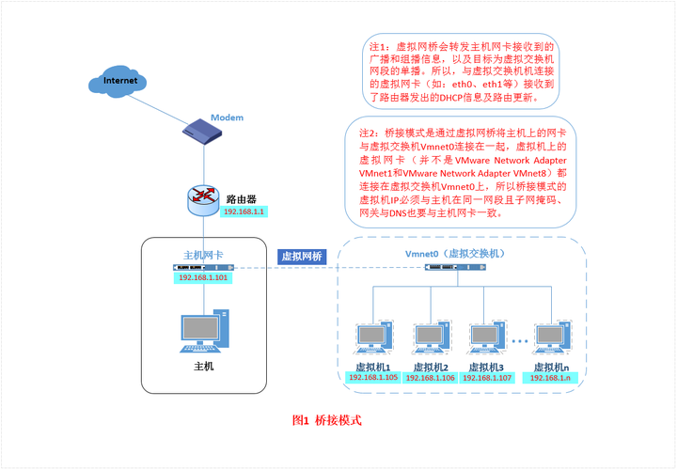
桥接模式

Slide 6
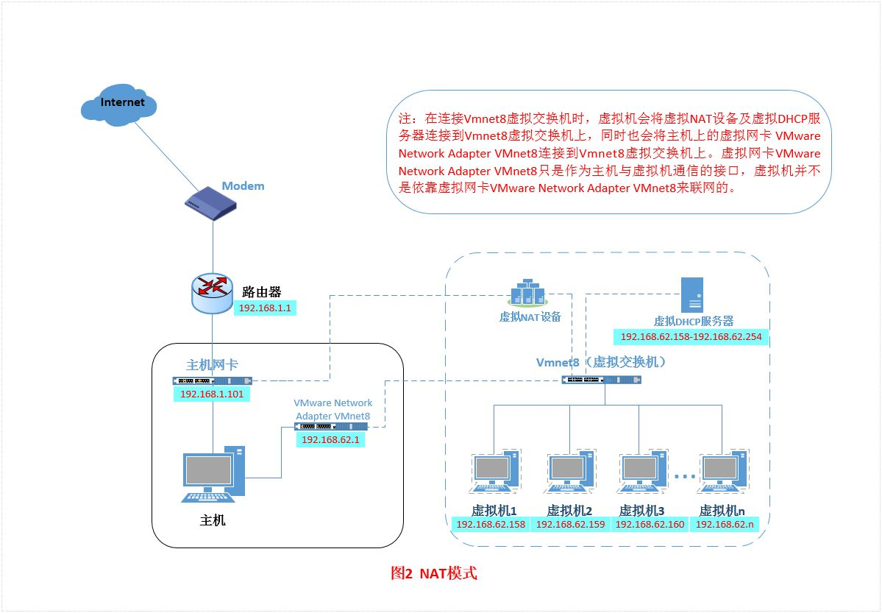
NAT模式（地址转换模式）

Slide 7
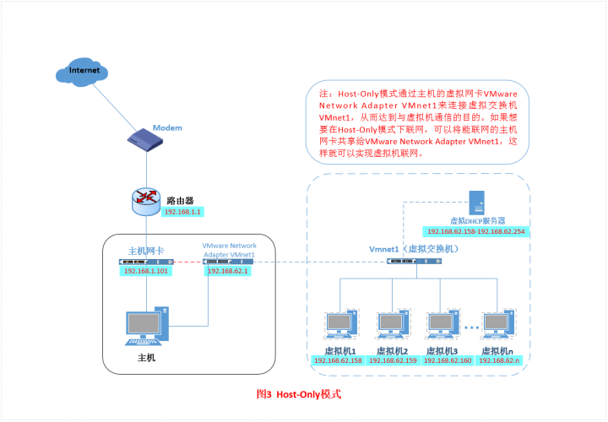
Host-Only（仅主机模式）

Slide 8
修改显示
系统→首选项→显示
  设为1024×768
修改字体
  如果是Ubuntu 14或16, 安装tweak
  sudo apt-get install unity-tweak-tool

Slide 9
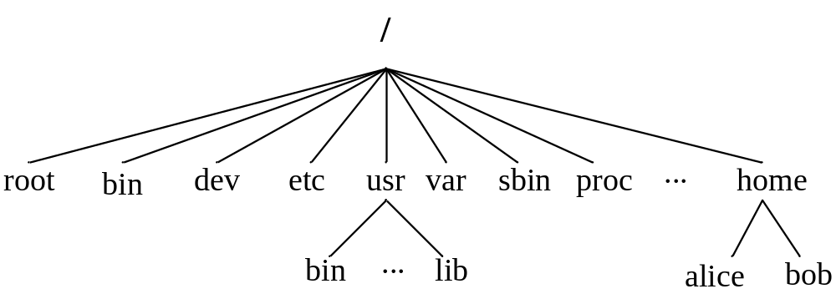
Linux文件目录结构

Slide 10
目录 | 内容
/bin | 构建最小系统所需要的命令（常用命令）
/boot | 内核与启动文件
/dev | 各种设备文件
/etc | 系统软件的启动与配置文件
/home | 用户的主目录
/lib | C编译器的库
/proc | 进程映像相关的文件
/root | 超级用户root的主目录
/sbin | 和系统操作有关的命令
/usr | 非系统的程序和命令
/var | 系统专用的数据和配置文件
/tmp | 临时文件存放点
/media | 可移动介质的安装点
/opt | 可选的应用软件包(很少使用

Slide 11
Linux文件目录结构
几个特殊的目录
  / 表示根目录
  . 表示当前目录
  .. 表示父目录
文件路径表示方法
  绝对路径
    以/开头，如 /home/alice, /usr/bin
    没有Windows中的盘符概念
  相对路径
    相对于当前的工作目录
    假设当前工作目录为 /home, 则
      alice指的是/home/alice
      ../alice指的是父目录下的alice

Slide 12
Shell基本命令
Shell是Linux操作系统提供的命令解释器，是用户操作操作系统的一种主要方式
Shell有多种类型
  BASH (最常用的)
  TCSH Shell
  Z-Shell

Slide 13
Shell基本操作命令
cd : 改变目录
ls ：列出目录中的内容
pwd : 显示当前工作目录
mkdir ：创建目录
touch ：创建一个空文件
cat ：将文件内容显示
echo ：重复一句话
rm ：删除文件/目录
rmdir ：删除目录
cp ：拷贝文件
mv ： 移动文件/目录
grep ：在文件中查找特定模式的字符串
find ：在文件系统中查找符合特定条件的文件

Slide 14
cd
--改变目录
假设当前目录是 /home/alice
$cd /usr/bin
使用绝对路径进入/usr/bin的目录
$cd /home
$cd alice 使用相对路径进入/home/alice
cd ~
进入当前用户的主目录
cd ..
进入当前目录的上一级目录

Slide 15
ls
--列出目录内容
ls [OPTION]… [FILE]…
  -a:显示所有文件及目录(文件名和目录名开头为”.”的视作隐藏目录，不用该选项不会列出)
  -l: 列出详细信息
  -t: 依建立时间先后次序列出
Examples
  ls -l
  ls -alt
  ls -l pro*
  ls -l ./pro* /etc/p*

Slide 16
pwd
功能：显示当前工作目录。

Slide 17
mkdir
--创建目录
mkdir [-p] dirName
  -p 确保目录名称存在，不存在的就建一个
Examples
  mkdir mydir
    在当前工作目录下建立名为mydir的子目录
  mkdir –p mydir/test
    在当前工作目录下，建立一个名为test的子目录，如mydir目录原本不存在，则建立一个（若不采用-p选项，则将产生错误）

Slide 18
touch
新建一个空文件
$touch hello

Slide 19
cp
--复制文件
cp [options] source dest
cp [options] source… directory
  -i: 默认情况下，当出现同名文件时，会进行覆盖，使用该选项可以在出现同名文件时进行提示
  -r: 若source中含有目录名，则将目录下的文件也依序拷贝到目的地
Examples:
  cp aaa bbb： 将文件aaa复制，并命名为bbb
  cp *.c Finished：将所有的C语言程序拷贝至Finished子目录中

Slide 20
mv
--移动文件
将一个文件移动到另一个地方，或将多个文件移到一个目录
mv可用于文件的重命名
mv [options] source dest
mv [options] source… directory
  -i 若目的地已有同名文件，则先询问是否覆盖旧文件
Examples
  mv aaa bbb
    将文件aaa更名为bbb
  mv –i *.c Finished
    将.c的源文件都移到Finished目录下

Slide 21
rm
--删除文件及目录
rm [options] name...
  -i 删除前逐一询问确认。
  -f 即使原文件属性设为唯读，亦直接删除，无需逐一确认。
  -r 将目录及以下之文件亦逐一删除。
Examples:
  删除所有C语言程序文件；删除前逐一询问确认 :
  rm -i *.c
  将 Finished 子目录及子目录中所有文件删除 :
  rm -r Finished （⚠：千万慎用）

Slide 22
echo
功能说明：将用户输入的文字在标准输出上显示
Echo经常与输出重定向符号>一起使用，可以用于创建新文件
Examples:
  echo “Hello World”
  echo “Hello World” > file.txt
  echo $PATH

Slide 23
cat
--查看文件内容
cat [OPTION] [FILE]…
  -n 或 --number 由 1 开始对所有输出的行数编号
Cat经常与输出重定向>一起使用, 可用于创建新文件
Examples:
  把 textfile1 的内容加上行号后输入 textfile2 这个文件里
  cat -n textfile1 > textfile2
  把 textfile1 和 textfile2 的文件内容加上行号（空白行不加）之后将内容附加到 textfile3 里。
  cat -b textfile1 textfile2 >> textfile3

Slide 24
more
--分页显示文件内容
类似 cat ，但会以一页一页的显示文件内容，方便用户逐页阅读
按空白键（space）就往下一页显示，按 b 键就会往回（back）一页显示，按Q退出

Slide 25
more(cont)
more经常与管道|连接使用
examples：
逐页显示 testfile 文件的内容，如有连续两行以上空白行则以一行空白行显示。
  more -s testfile
从第 20 行开始显示 testfile 文件的内容。
more +20 testfile
列出当前目录的详细内容，按页显示
ls –al |more

Slide 26
find
find [路径…][表达式]
表达式的构成成分：运算符、选项、测试和动作
运算符：隐含为 –and
  !, and, or
位置选项: -daystart, -follow, -regextype
常规选项：
  -maxdepth LEVELS
  -mindepth LEVELS

Slide 27
参数：
  -amin N : 查找在指定时间曾被存取过的文件或目录，单位以分钟计算
  -anewer FILE： 查找其存取时间较指定文件或目录的存取时间更接近现在的文件或目录
  -atime N： 与amin类似，单位以24小时计算
  - cmin N： 查找在指定时间之时文件状态被更改的文件或目录
  -cnewer FILE：查找其更改时间较指定文件或目录的状态被更改时间更接近现在的文件或目录；
  -ctime N：与cmin类似，单位以24小时计算
  -mmin N：文件的数据在指定时间内被更改，以分钟为单位
  -mtime N：与mmin类似，以天为计数单位
  -name filename：制定字符串作为寻找文件或目录的范本样式
  -size N[bcwkMG]：查找符合执行文件大小的文件
  -user NAME：查找指定符合拥有者名称的文件或目录
  -group NAME：查找符合制定群组名称的文件或目录

Slide 28
find(cont)
Examples：
  find / -name httpd.conf
  find /etc –name ‘*.conf’
  find /tmp -size +10000000c -and -mtime +2
    在/tmp目录下找大小至少为10000000字节，且2天之前被修改过的文件
  find /tmp –mmin +10 –and –mtime -1 –and –name ‘*path*’

Slide 29
grep
功能说明：查找文件里符合条件的字符串。
语 法：grep [选项]… 模式 [文件]…
补充说明：grep指令用于查找内容包含指定的范本样式的文件，如果发现某文件的内容符合所指定的范本样式，预设grep指令会把含有范本样式的那一列显示出来。若不指定任何文件名称，或是所给予的文件名为“-”，则grep指令会从标准输入设备读取数据。

Slide 30
grep(cont)
参 数：
-a或--text 不要忽略二进制的数据。
-A<显示列数>或--after-context=<显示列数> 除了显示符合范本样式的那一列之外，并显示该列之后的内容。
-b或--byte-offset 在显示符合范本样式的那一列之前，标示出该列第一个字符的位编号。
-B<显示列数>或--before-context=<显示列数> 除了显示符合范本样式的那一列之外，并显示该列之前的内容。
-c或--count 计算符合范本样式的列数。
-C<显示列数>或--context=<显示列数>或-<显示列数> 除了显示符合范本样式的那一列之外，并显示该列之前后的内容。
-d<进行动作>或--directories=<进行动作> 当指定要查找的是目录而非文件时，必须使用这项参数，否则grep指令将回报信息并停止动作。
-e<范本样式>或--regexp=<范本样式> 指定字符串做为查找文件内容的范本样式。
-E或--extended-regexp 将范本样式为延伸的普通表示法来使用。
-f<范本文件>或--file=<范本文件> 指定范本文件，其内容含有一个或多个范本样式，让grep查找符合范本条件的文件内容，格式为每列一个范本样式。
-F或--fixed-regexp 将范本样式视为固定字符串的列表。
-G或--basic-regexp 将范本样式视为普通的表示法来使用。
-h或--no-filename 在显示符合范本样式的那一列之前，不标示该列所属的文件名称。
-H或--with-filename 在显示符合范本样式的那一列之前，表示该列所属的文件名称。
-i或--ignore-case 忽略字符大小写的差别。
-l或--file-with-matches 列出文件内容符合指定的范本样式的文件名称。
-L或--files-without-match 列出文件内容不符合指定的范本样式的文件名称。
-n或--line-number 在显示符合范本样式的那一列之前，标示出该列的列数编号。
-q或--quiet或--silent 不显示任何信息。
-r或--recursive 此参数的效果和指定“-d recurse”参数相同。
-s或--no-messages 不显示错误信息。
-v或--revert-match 反转查找。
-V或--version 显示版本信息。
-w或--word-regexp 只显示全字符合的列。
-x或--line-regexp 只显示全列符合的列。
-y 此参数的效果和指定“-i”参数相同。

Slide 31
grep(cont)
Examples:
  grep –i “hello” a.c b.h
  在文件a.c和b.h中查找包含hello字符串的行，忽略大小写

Slide 32
输出重定向
程序在默认情况下输出结果的地方称为标准输出(Stdout),一般为显示器
输出重定向把程序的输出转移到另一个地方去，通常是一个文件
$ls -l > ~/ls_out ##将ls的输出转移到用户目录下的ls_out文件
如果文件不存在，>会创建一个；如果文件存在，则会覆盖原有文件
>>则会将新的输出添加到已有文件后面

Slide 33
输入重定向
程序默认情况下接受输入的地方称为标准输入(stdin)，一般为键盘
例如，不带参数的cat命令会等待用户从键盘的输入
  $cat
  Hello
  Hello
  Bye
  Bye
  <Ctrl+D>
  $

Slide 34
管道
管道可以将一条命令的输出连接到另一条命令的输入，用|作为连接符.
管道用于组合多个命令，可以起到非常高效的作用
  $ ls | grep ay ##在当前文件目录下查找包含特定字符串“ay”的文件名

Slide 35
文件系统
所有的设备都作为设备文件进行管理，在/dev/目录下
IDE硬盘识别为hd
SCSI和SATA硬盘为sd
第一块硬盘称为sda, 第二块硬盘成为sdb
一块硬盘只能存在4个主分区，分别为sda1, sda2, sda3, sda4, 逻辑分区从sda5开始

Slide 36
mount
--挂载文件系统
将硬盘分区挂载到文件系统的一个目录
使用USB，假设系统只有一块SCSI硬盘，那么USB被识别为第二块SCSI设备，即sdb
$su root
$mkdir /mnt/usb
$mount /dev/sdb1 /mnt/usb/
$ls

Slide 37
umount
卸载文件系统

Slide 38
Linux环境下的文本编辑器
gedit
vi
emacs

Slide 39
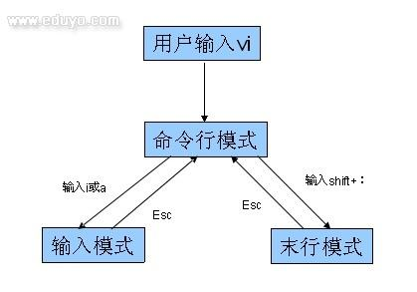
vi
三种模式：
  输入模式
  命令行模式
  末行模式
如果vi的方向键不好用，出现乱码A,B,C,D等
则编辑 /etc/vim/vimrc.tiny
set nocompatible
set backspace=2

